Slide 1
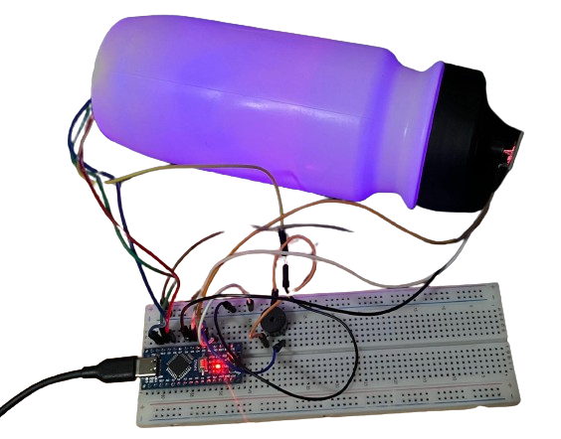
Proyecto Arduino
Daniel Molina Marín

Slide 2
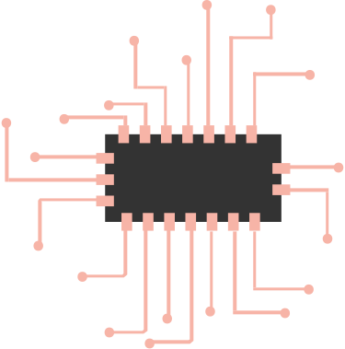
Índice
APARTADOS DEL PROYECTO
Explicación
Complicaciones
Soluciones
Presupuesto

Slide 3
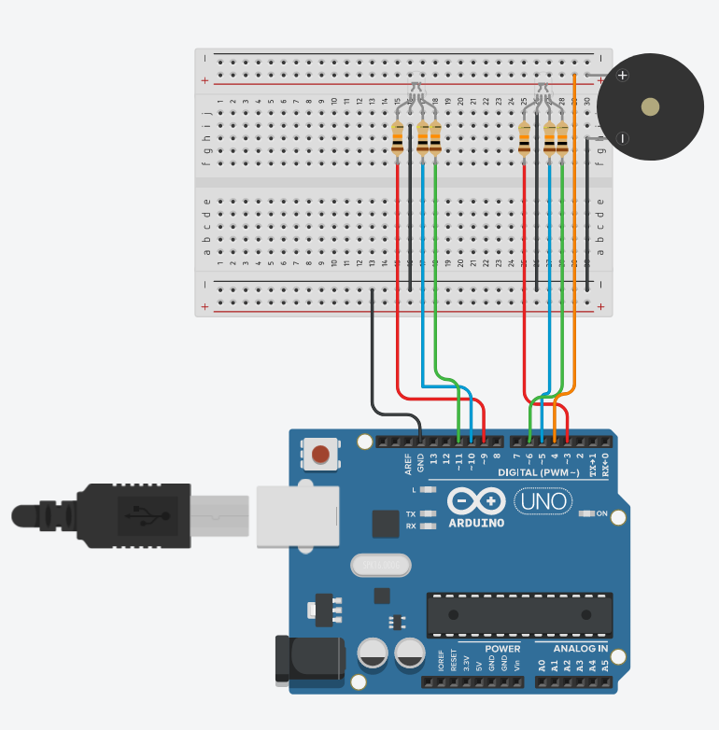
Explicación
El proyecto trata de una lámpara con un zumbador integrado que emite un sonido cada 2 segundos.

Slide 4
Código
Designación de variables
Inicialización
Bucle

Slide 5
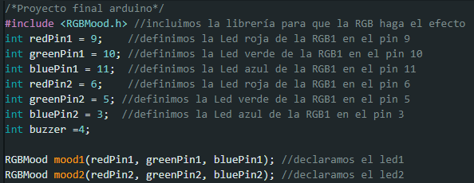
Designación de variables

Slide 6
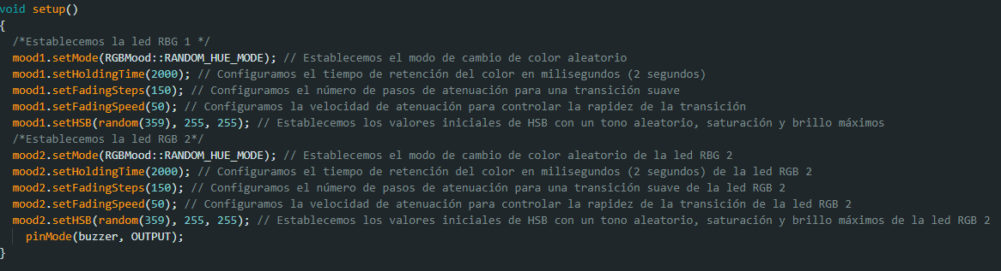
Inicialización

Slide 7
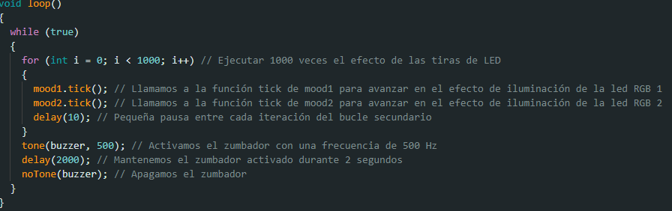
Bucle

Slide 8
Problemas en el código
El principal problema que había era con el zumbador
void loop() {
digitalWrite(redPin1, LOW);
digitalWrite(greenPin1, LOW);
digitalWrite(bluePin1, LOW);
mood2.tick();
delay(5000);
digitalWrite(buzzerPin, HIGH);
delay(500);
digitalWrite(buzzerPin, LOW);
mood1.setHSB(random(359), 255, 255);
delay(5000);
}

Slide 9
Soluciones
Encontré la solución de la siguiente forma
void loop() {
while (true) {
for (int i = 0; i < 1000; i++) {
mood1.tick();
mood2.tick();
delay(10)
}
tone(buzzer, 500);
delay(2000);
noTone(buzzer);
}
}

Slide 10
